Slide 1
基本的排序算法讲解

Slide 2
常见数据结构
Java原始数据类型有八种：byte，short,int ,long ,Boolean,char,float,double
以及常见的数组Array，以及List，Set，Map容器类
数组因为是虚拟机直接对内存结构直接寻址，所以它的性能是最快的，但是相对来说其因为是它不能直接找到其中存储的信息，只能够通过对数组对象进行遍历的方法来对比查找到其中的某个数据。所以一般用来作为一个整体使用。
一般来说如果需要对数据中的单独的数据进行查找操作，建议使用容器类。并且在大部分的情况下，容器类相对数组的性能损失其实并不是很大。根据存储的结构可分为：
List：可用于存储相同数据，
Set：只能用于存储不相同数据，多用于数据去重
Map：K-V键值对，多用于索引查找

Slide 3
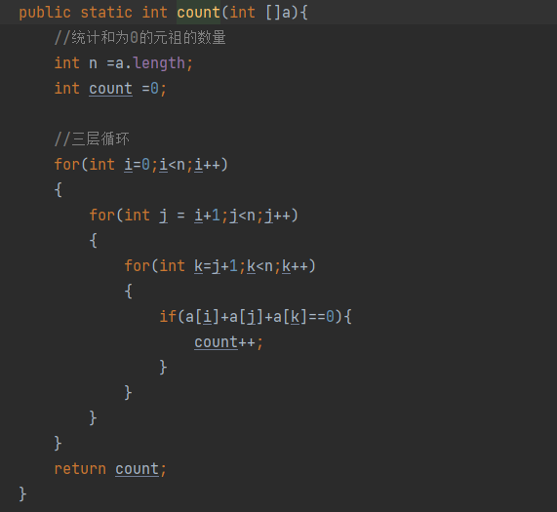
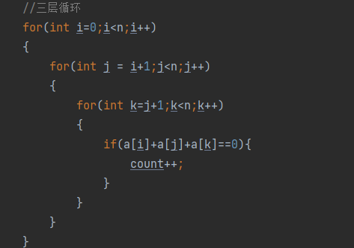
求和问题分析
问题：对n（100万）个随机数中找出任意3个和为0的数，求这样的数一共有多少组？

Slide 4
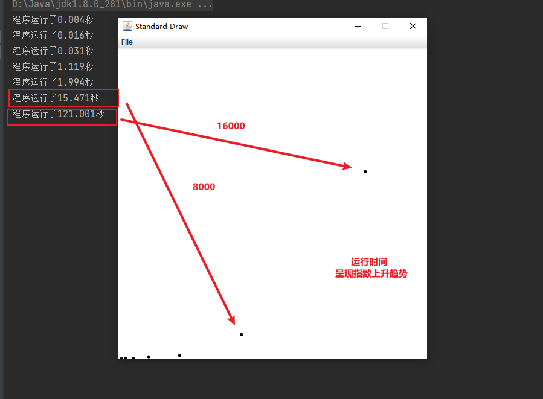
三层求和问题运行时间，不同规模的数据下的运行时间的比较
public static double timeTrial(int n) { int max = 1000000; int[] a = new int[n]; //生成随机的数据 for (int i = 0; i < n; i++) { //将一个【-max，max】区间的整数赋值到数组中 a[i] = StdRandom.uniform(-max, max); } //开始统计时间 Stopwatch t = new Stopwatch(); //使用三层循环开始统计 ThreeSum.count(a); return t.getTime(); } public static void main(String[] args) { //设置画图对象 StdDraw.setXscale(0,20000); StdDraw.setYscale(0,200); StdDraw.setPenRadius(.01); // for (int n = 250; n<16001; n += n) { //打印数据规模为n时程序的用时 // System.out.println("n为"+n); double time = timeTrial(n); StdDraw.point(n,time); } }

Slide 5
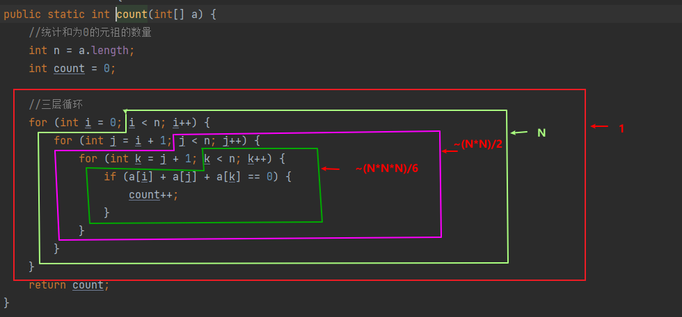
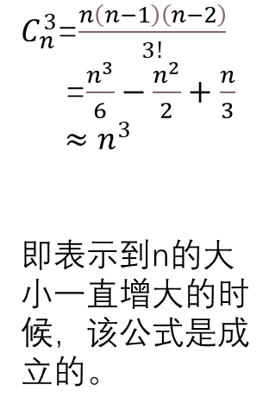
执行频率分析
$C_{n}^{3}$=$\frac{n\left(n−1\right)\left(n−2\right)}{3!}$
=$\frac{n^{3}}{6}−\frac{n^{2}}{2}+\frac{n}{3}$
$≈n^{3}$
即表示到n的大小一直增大的时候，该公式是成立的。

Slide 6
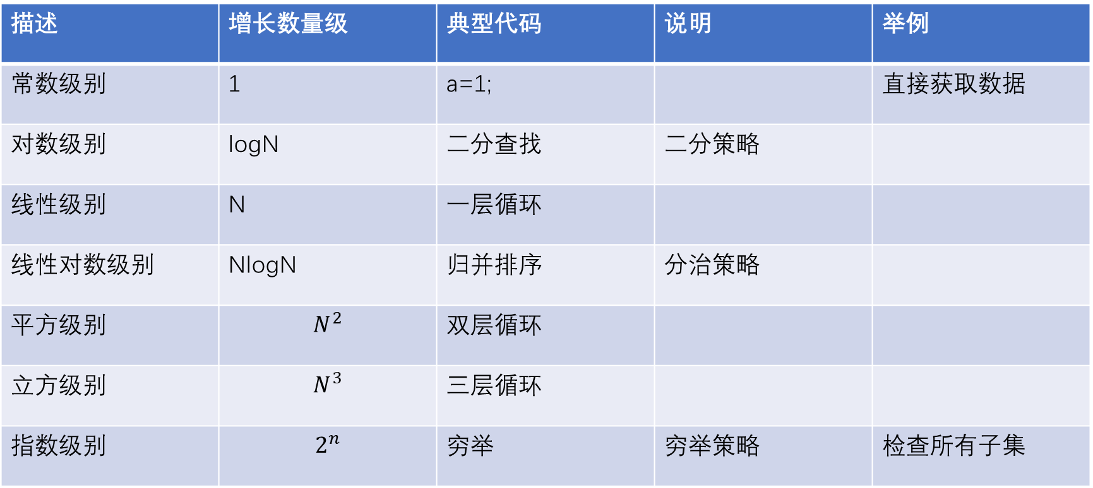
常见的增长数量级的总结
描述 | 增长数量级 | 典型代码 | 说明 | 举例
常数级别 | 1 | a=1; |  | 直接获取数据
对数级别 | logN | 二分查找 | 二分策略
线性级别 | N | 一层循环
线性对数级别 | NlogN | 归并排序 | 分治策略
平方级别 | $$N^{2}$$ | 双层循环
立方级别 | $$N^{3}$$ | 三层循环
指数级别 | $$2^{n}$$ | 穷举 | 穷举策略 | 检查所有子集

Slide 7
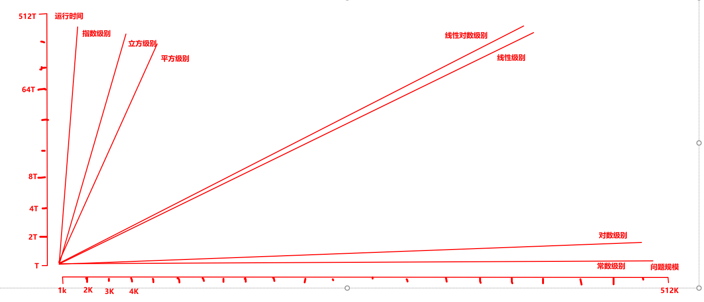
问题规模
增长数量级函数

Slide 8
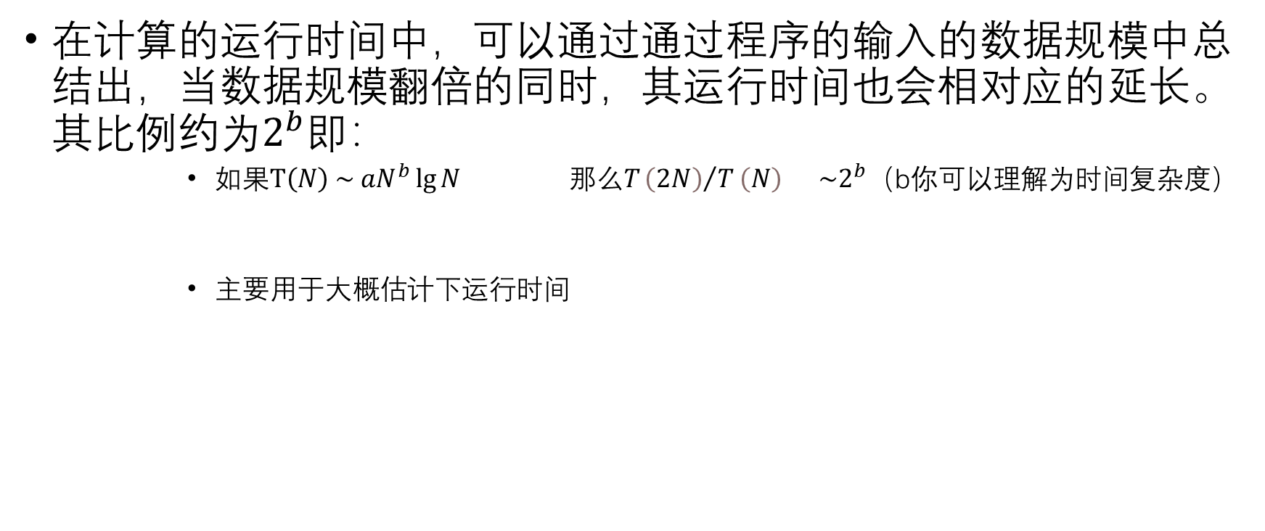
评估运行时间（倍率实验）
在计算的运行时间中，可以通过通过程序的输入的数据规模中总结出，当数据规模翻倍的同时，其运行时间也会相对应的延长。其比例约为$2^{b}$即：
如果$T\left(N\right) \sim aN^{b}\lg{N} 那么T{\left(2N\right)}/T\left(N\right) \sim 2^{b}$（b你可以理解为时间复杂度）
主要用于大概估计下运行时间

Slide 9
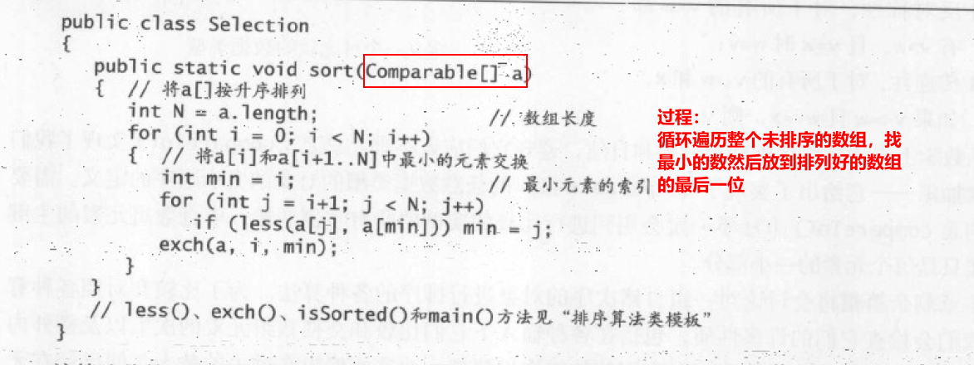
常见的排序算法：选择排序

Slide 10
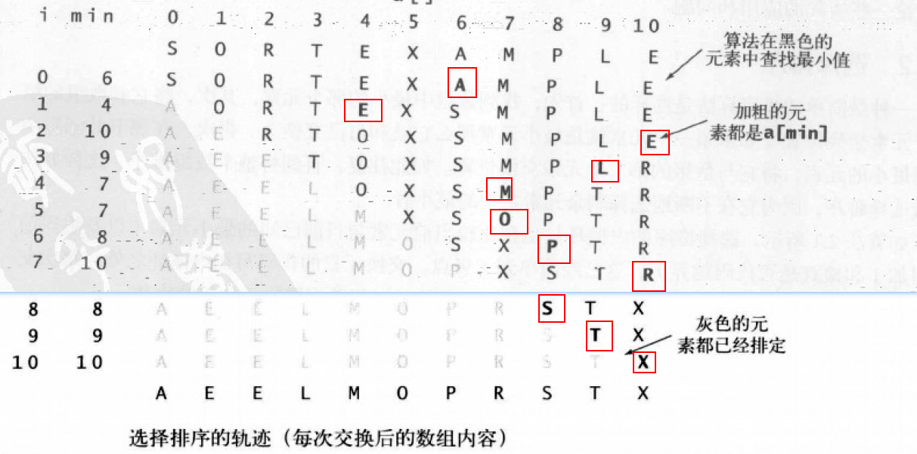
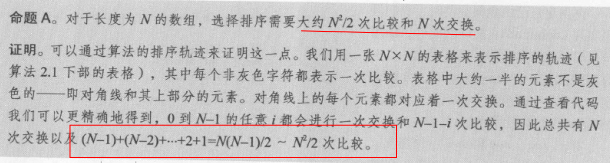
注意：选择排序的移动次数是所有的排序算法中最少

Slide 11
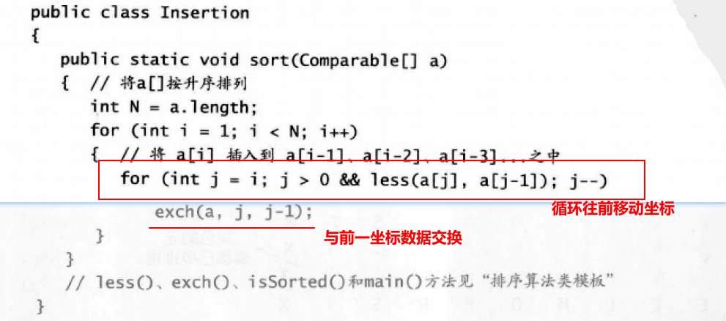
插入排序

Slide 12
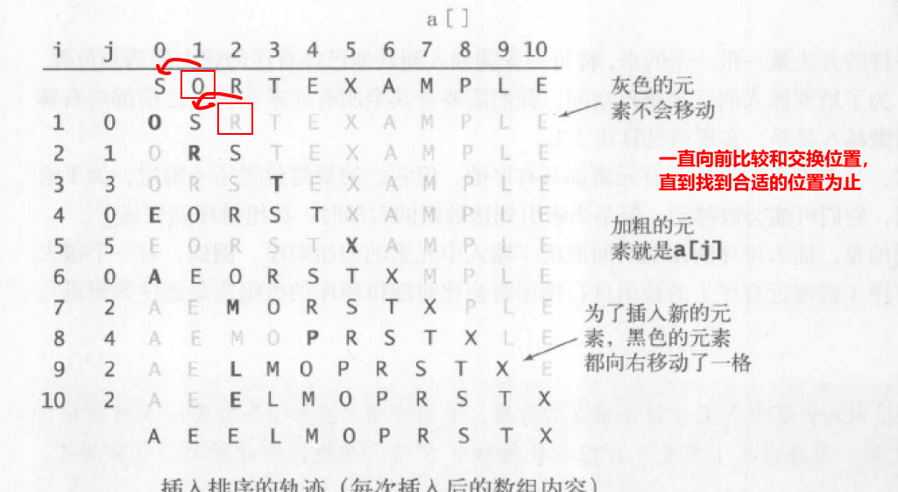
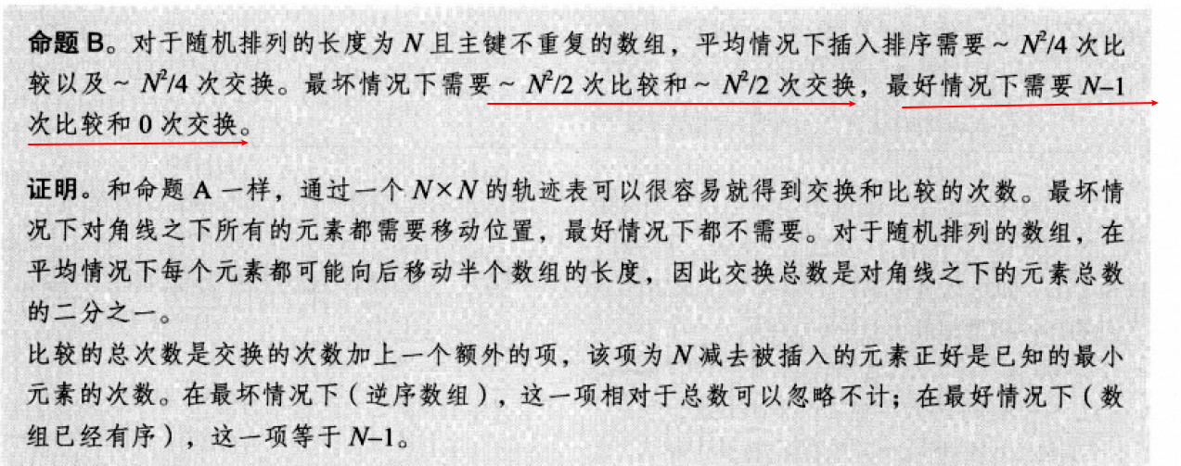
注：在数据量很小的情况插入排序是最快的。
在排序算法优化的的时候可以在数据量小的
时候转化为选择排序

Slide 13
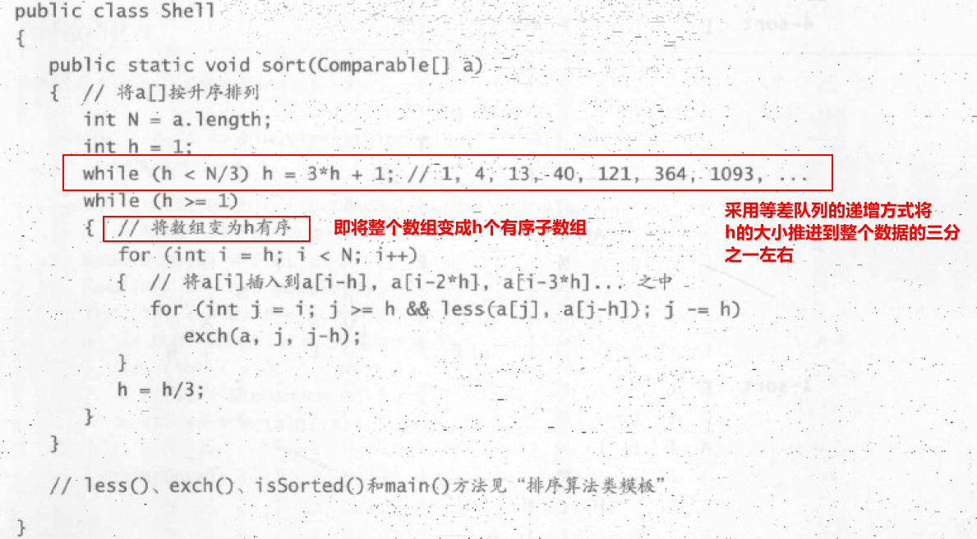
希尔排序

Slide 14
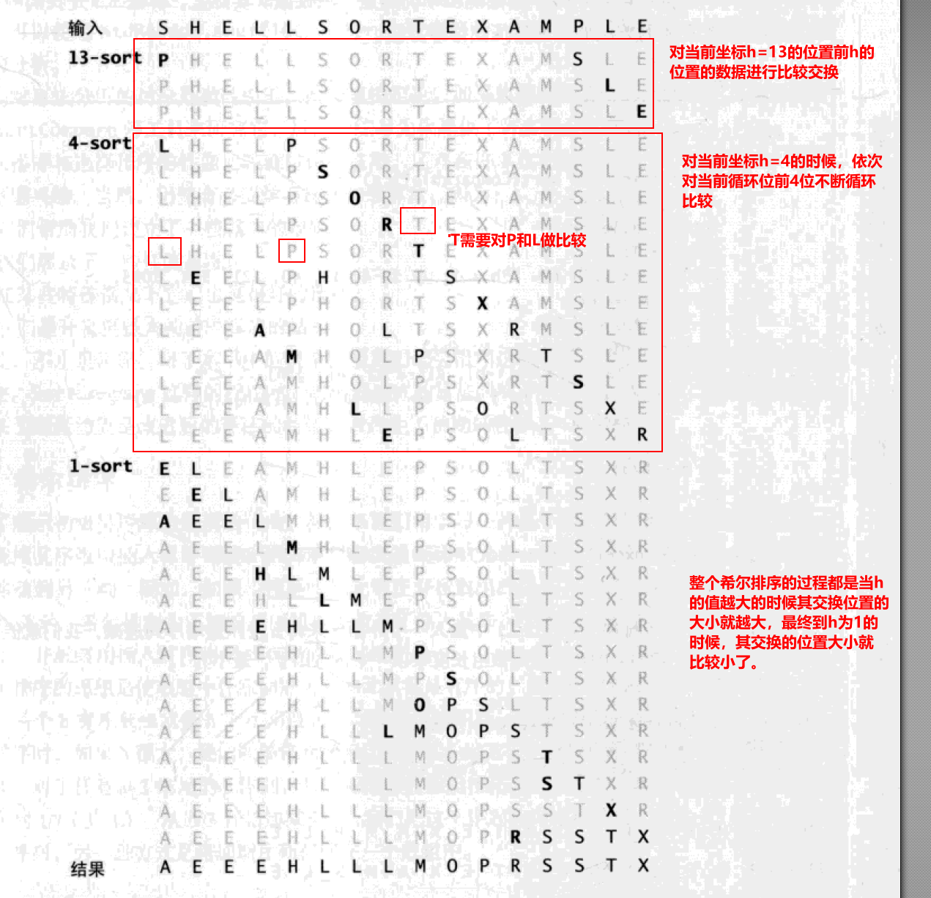
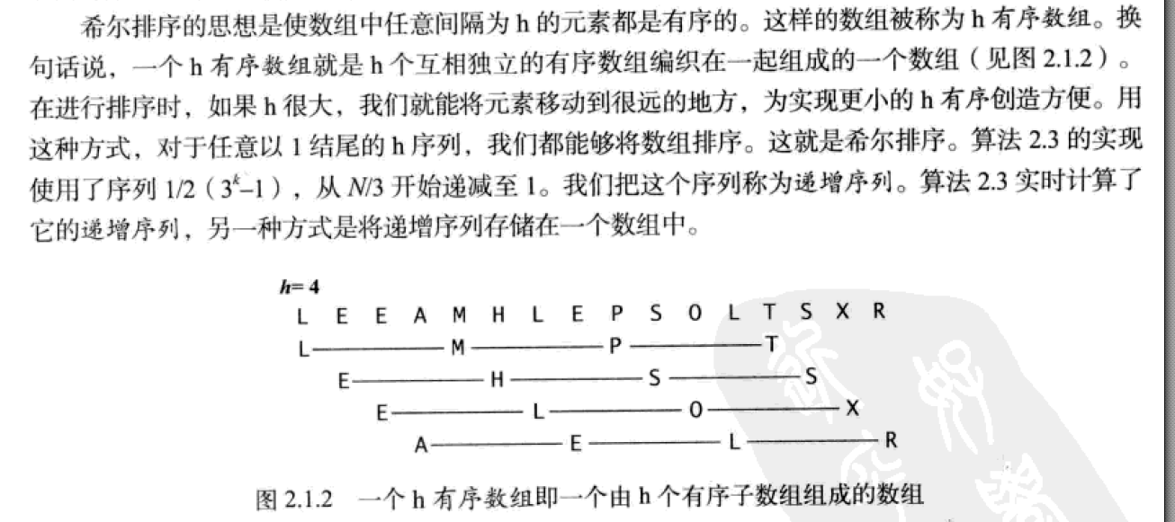
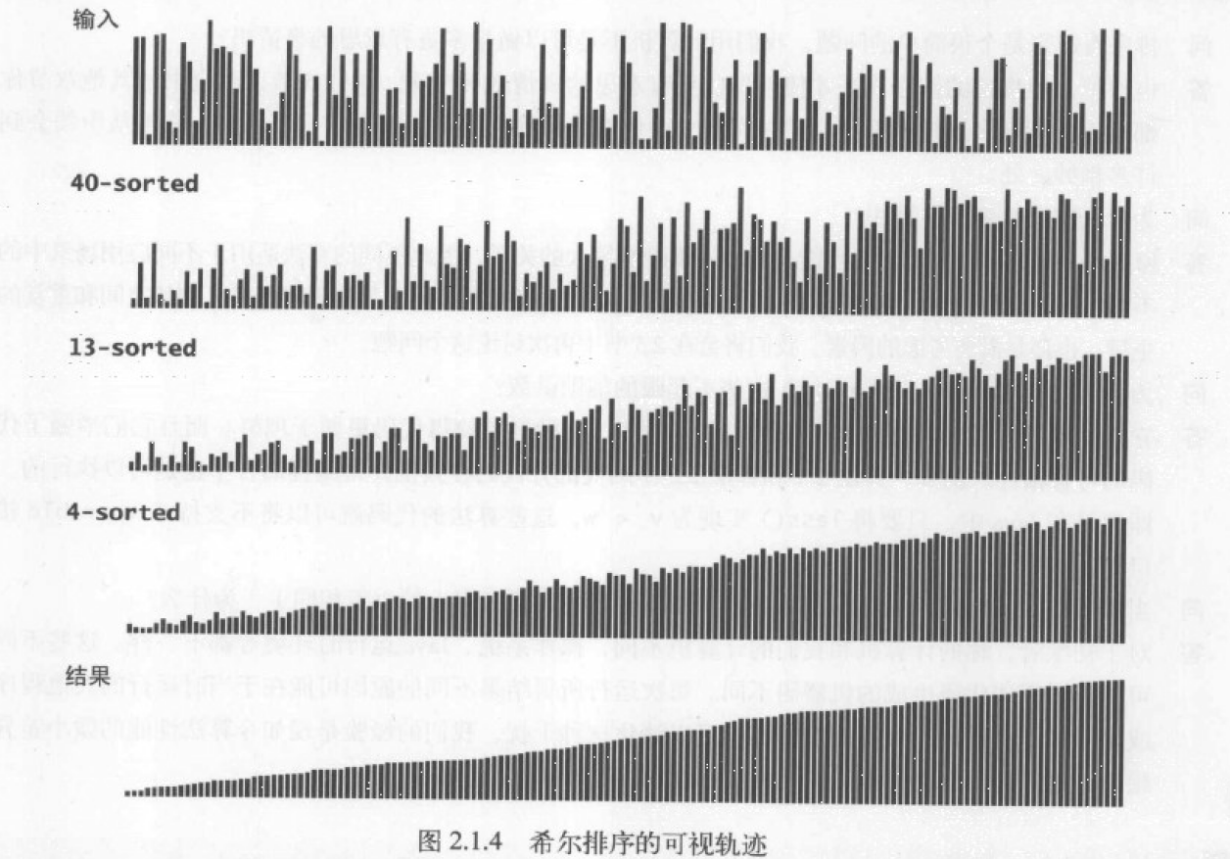

Slide 15
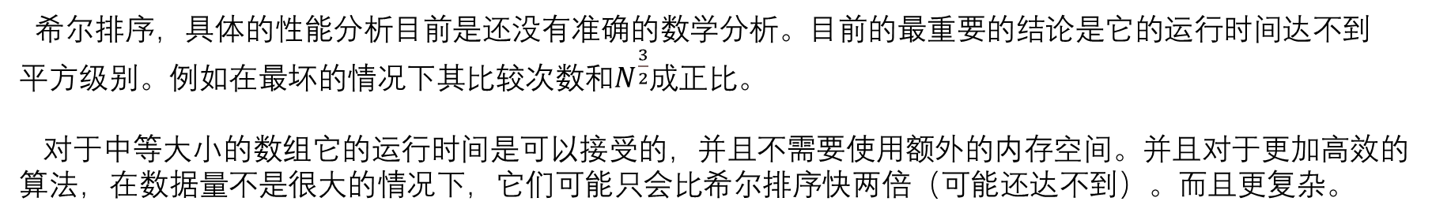
希尔排序，具体的性能分析目前是还没有准确的数学分析。目前的最重要的结论是它的运行时间达不到
平方级别。例如在最坏的情况下其比较次数和$N^{\frac{3}{2}}$成正比。
对于中等大小的数组它的运行时间是可以接受的，并且不需要使用额外的内存空间。并且对于更加高效的
算法，在数据量不是很大的情况下，它们可能只会比希尔排序快两倍（可能还达不到）。而且更复杂。

Slide 16
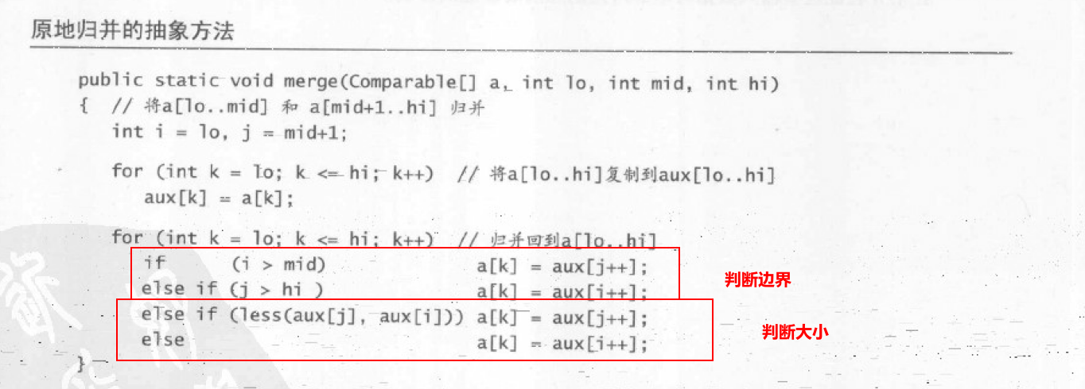
归并排序

Slide 17
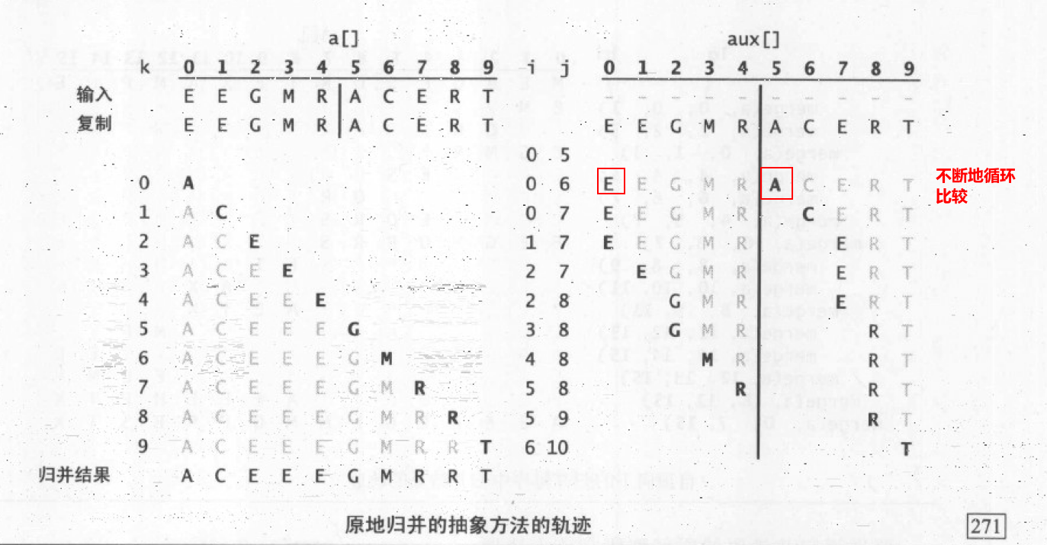

Slide 18
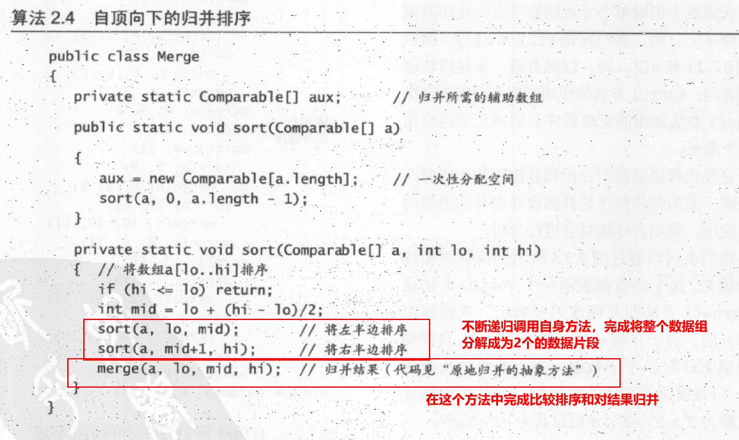
自定向下的归并排序

Slide 19
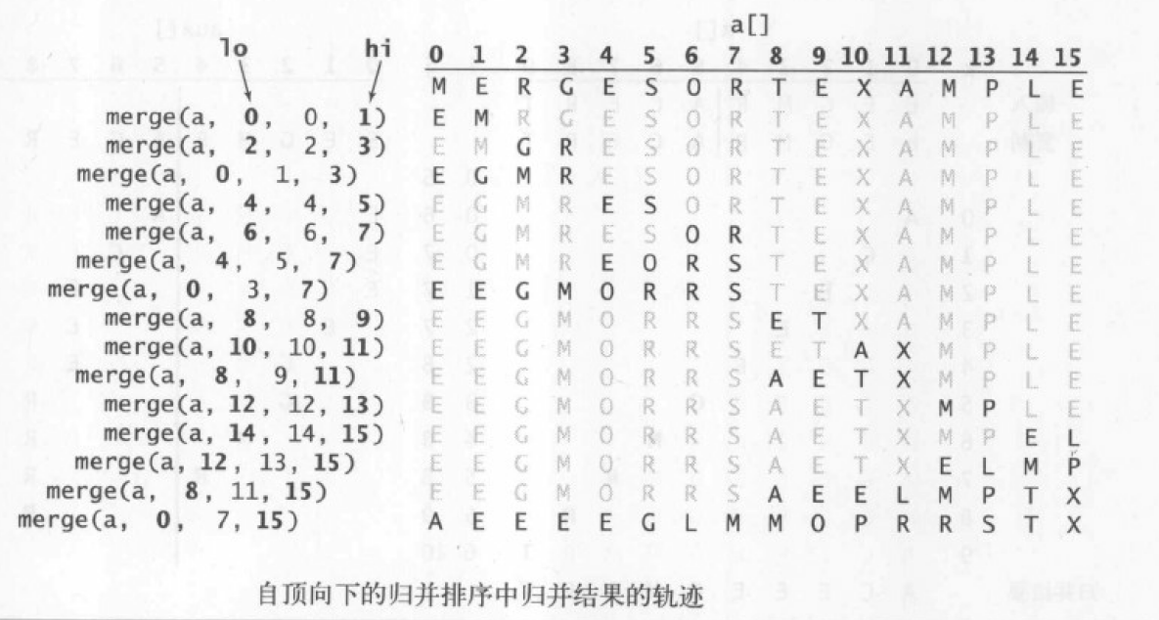

Slide 20
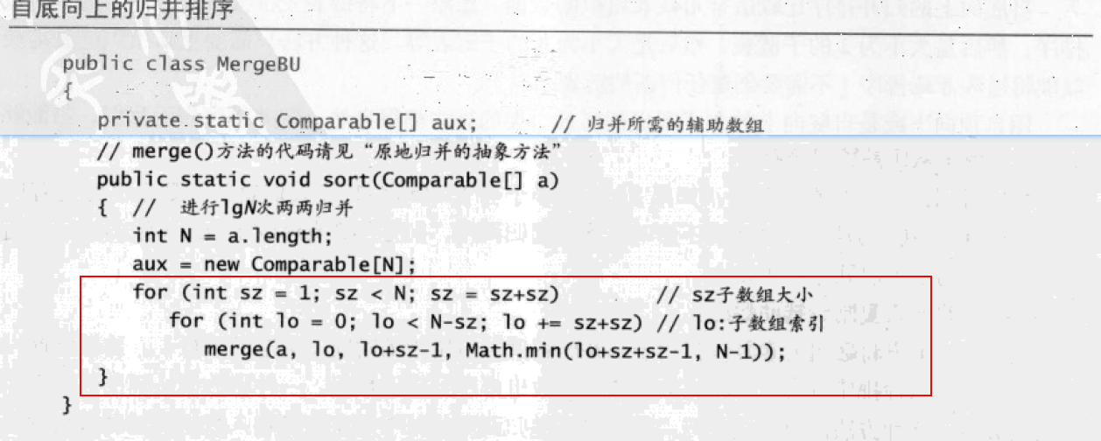
自底向上的归并排序

Slide 21
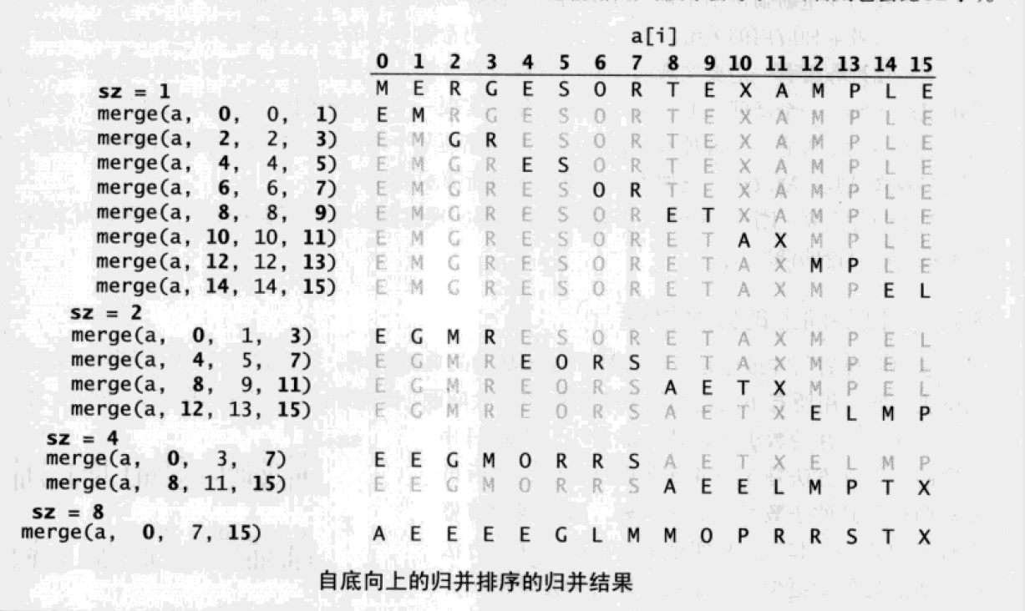

Slide 22
归并排序总结
归并排序的最坏的情况下它的比较次数需要约为NlogN。并且通过使用比较来完成数据的排序的算法中，归并排序在最坏的情况下的比较次数和任意基于比较的排序算法所需要的最少比较次数都是~NlogN。
这java类库中，对于原始数据类型使用的是（三向切分的）快速排序，对于引用类型使用的是归并排序。

Slide 23
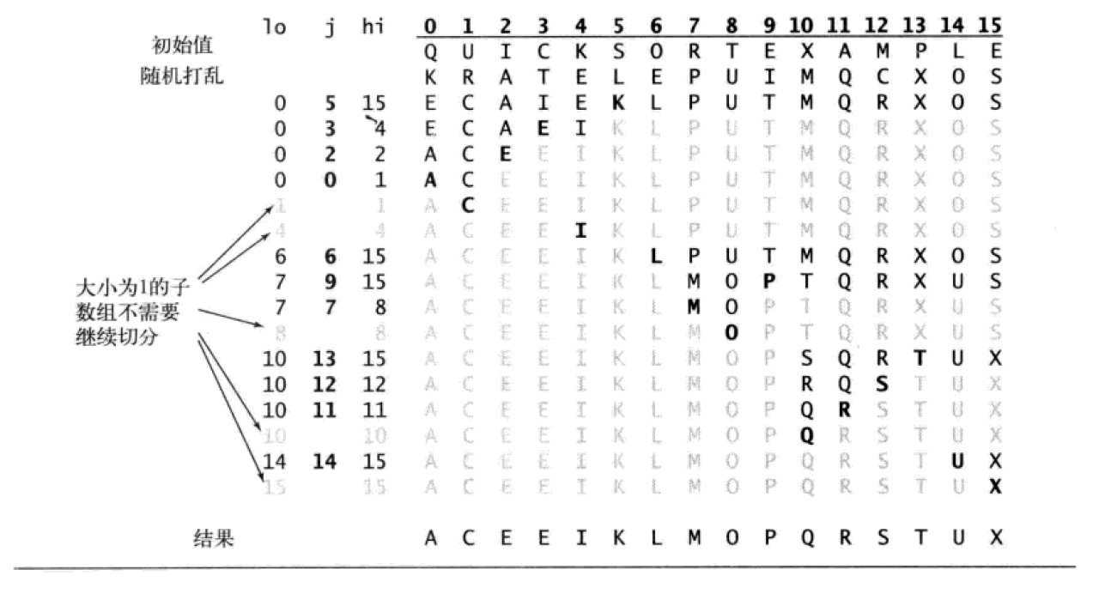
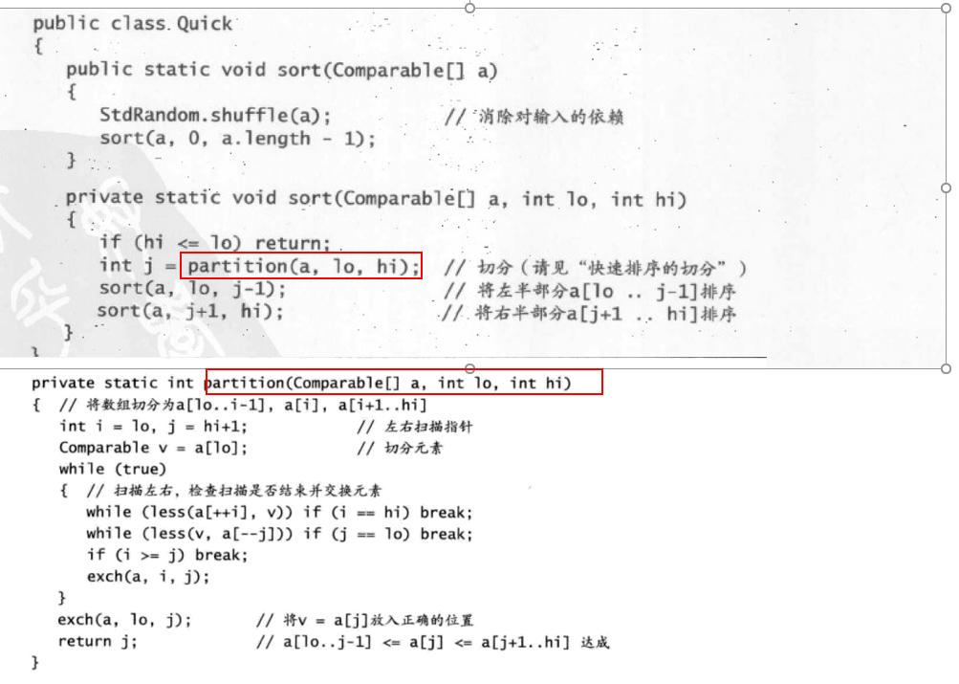
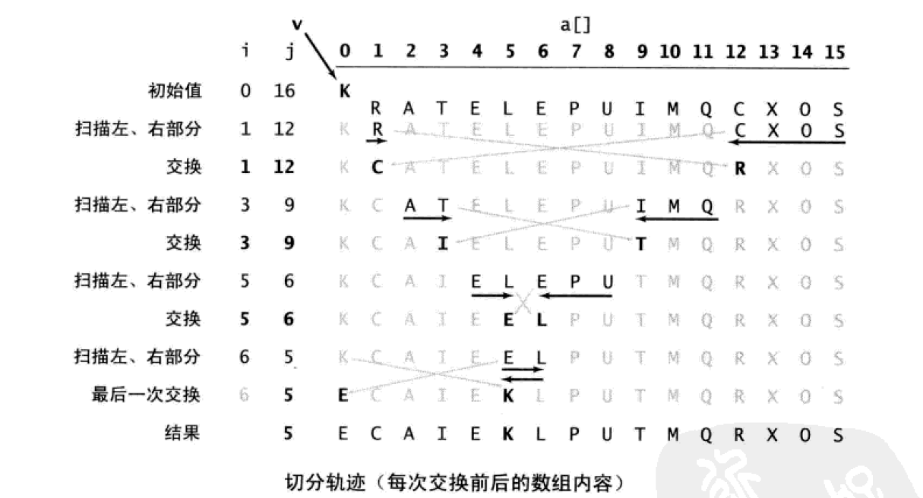
快速排序

Slide 24
快速排序的改进方向
1. 在递归到数据片段5-15个数的时候切换为插入排序。因为在数据量很小的情况下，插入排序的速度是最快的
2. 使用子数组的一小部分元素的中位数来切分数组。这样做的切分更好，但代价是需要计算中位数。
3. 实际应用中经常会出现大量重复的元素的数组。对于这种情况。可以将数组切分为三部分，分别对应小于、等于和大于切分元素的数组元素。对于包含大量重复元素的数组，这种方法能够将排序时间从线性对数级变为线性级别。

Slide 25
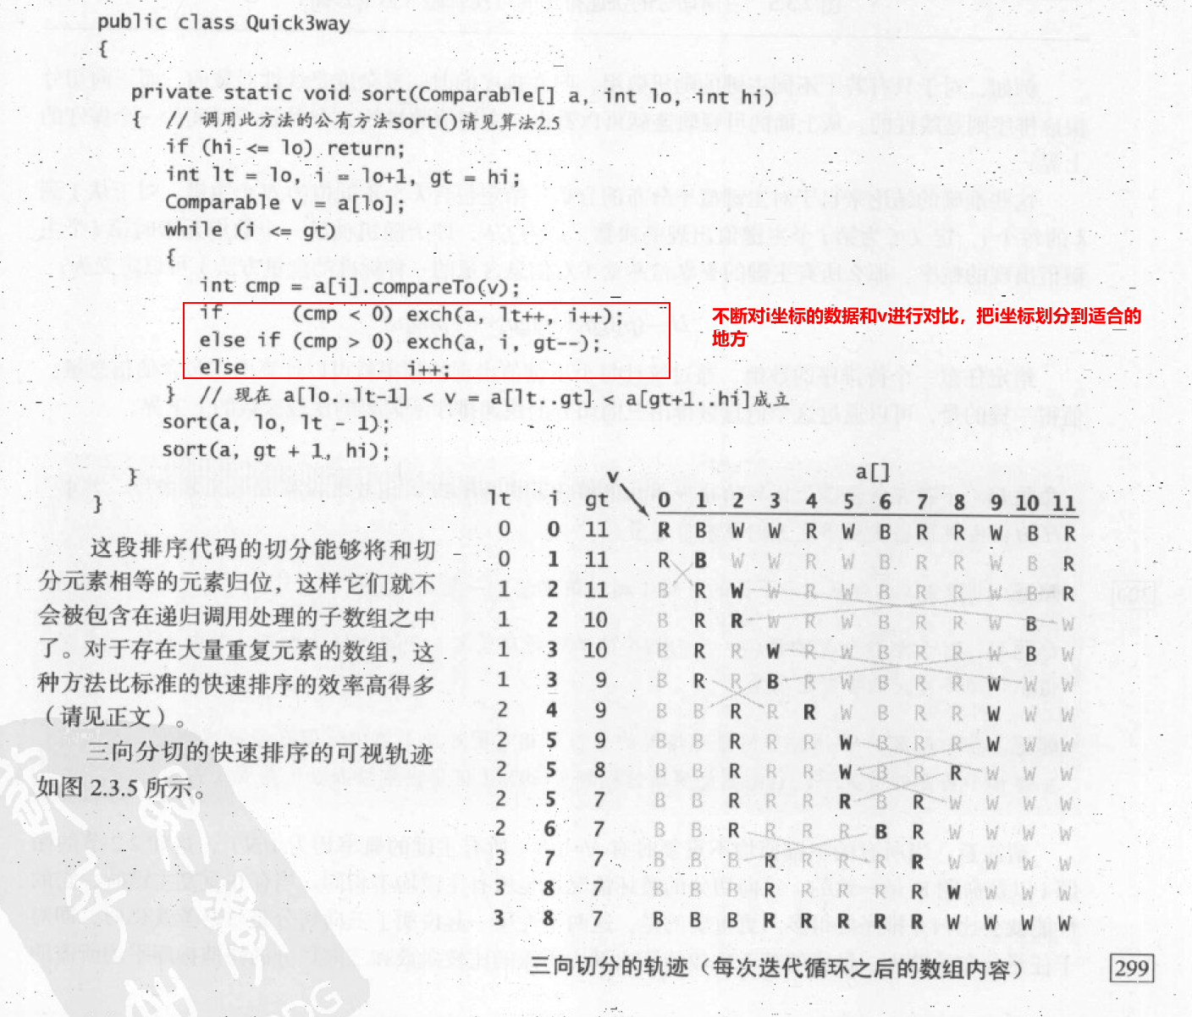

Slide 26
快速排序总结
1.快速排序是最快的通用排序算法，它之所以最快是因为它的内循环中的指令很少（并且它还能利用缓存，因为它总是顺序地访问数据），所以它的运行时间的增长数量级为~cNlgN，并且在某些重复数据多的情况下，它能够变成线性级别。
2. 实际上java的类库已经帮我们进行了封装了，只需要通过Array.sort()方法调用即可。它在传入原始数据类型的参数的时候就会调用快排。

Slide 27
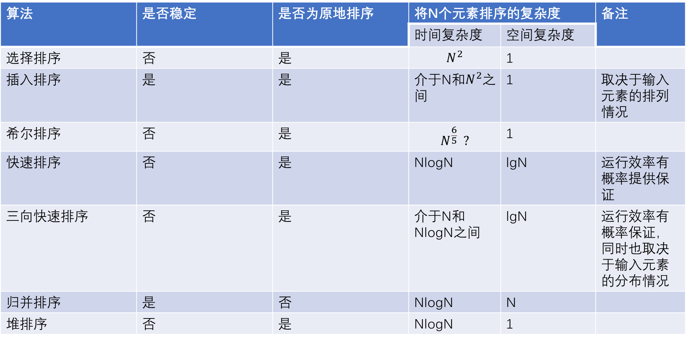
各种排序算法的性能特点：
算法 | 是否稳定 | 是否为原地排序 | 将N个元素排序的复杂度 |  | 备注
 |  |  | 时间复杂度 | 空间复杂度
选择排序 | 否 | 是 | $$N^{2}$$ | 1
插入排序 | 是 | 是 | 介于N和$N^{2}$之间 | 1 | 取决于输入元素的排列情况
希尔排序 | 否 | 是 | $$N^{\frac{6}{5}} ?$$ | 1
快速排序 | 否 | 是 | NlogN | lgN | 运行效率有概率提供保证
三向快速排序 | 否 | 是 | 介于N和NlogN之间 | lgN | 运行效率有概率保证，同时也取决于输入元素的分布情况
归并排序 | 是 | 否 | NlogN | N
堆排序 | 否 | 是 | NlogN | 1

